Slide 1

Коммуникации медработников в процессе оказания медицинской помощи
Цели, виды, разбор основных коммуникаций

Slide 2
Коммуникации при оказании медицинской помощи
Коммуникации медработник-пациент
Коммуникации медработник-медработник

Slide 3
Коммуникации медработник-пациент

Slide 4

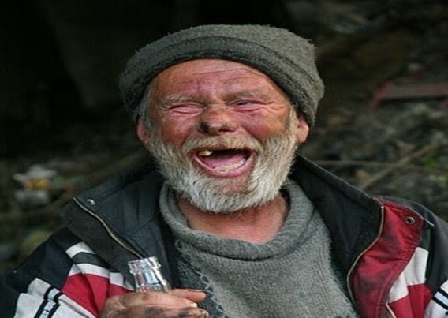
Коммуникация медработник-пациент во фтизиатрии имеет свои особенности из-за психостатуса больного туберкулезом
тревожно-сенситивный тип (мнительность, беспокойства в отношении неблагоприятного течения болезни и чрезмерную озабоченность о возможном неблагоприятном впечатлении на окружающих)
эйфорически-аназогозический тип - "отбрасывание" мыслей о болезни

Slide 5
Основная цель медработника во фтизиатрии
Подавляющее большинство курсов лечения без отрывов заканчиваются выздоровлением
Основная цель- удержать пациента на лечении весь курс

Slide 6
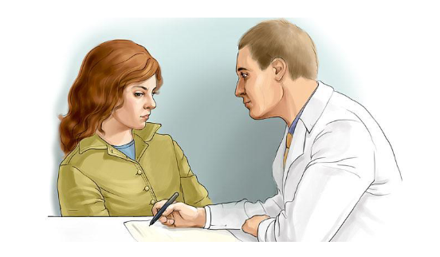
Основной инструмент медработника
Это его поведение по отношению к пациенту

Slide 7
Медработники во фтизиатрии знают низкую эффективность в достижении этих целей силовых методов и высокую -личностных

Slide 8
Что нужно знать:
Самое сильное впечатление - первое. Первая встреча очень важна.
Самый верный способ заставить человека что-то сделать - побудить его сотрудничать.

Slide 9
Для этого нужно:
Вызвать доверие к себе своим профессионализмом.
Расположить манерой общения.
Показать, что сам пациент является соучастником в процессе лечения, и что его мнение и переживания имеют значение.

Slide 10
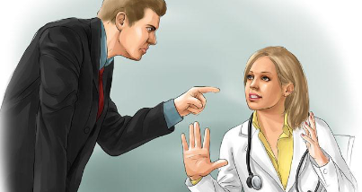

В основе приемов, которые мы будем изучать, лежит физиология поведения:
Негативное поведение подсознательно оценивается как угроза и рефлекторно порождает негативный ответ, явный или скрытый.
Позитивное – позитивный ответ.

Slide 11
Коммуникации медработник-пациент

Slide 12
Основные принципы построения коммуникаций медработник-пациент
Непосредственной целью коммуникации медработник-пациент является передача информации в наиболее корректной форме.
Отдаленной целью – формирование и поддержание приверженности пациента к лечению.
Для достижения этих целей в процессе коммуникации необходимо создать атмосферу сотрудничества с пациентом.

Slide 13
Обязательные составляющие коммуникации
Опрятный внешний вид (чистая и аккуратная рабочая форма, наличие бейджа).
Доброжелательный, спокойный, размеренный тон разговора, вне зависимости от ситуации и тона разговора пациента.
Обращение к пациенту по имени и отчеству.
Выслушивание пациента, не перебивая.

Slide 14
Обязательные составляющие коммуникации
В процессе рассказа пациента смотреть ему в лицо и подавать невербальные сигналы (например, кивая головой в знак согласия).
Высказать сочувствие эмоциям пациента и понимание его проблем, какие бы они не были.
Не высказывать осуждение ни за какие действия.

Slide 15
Обязательные составляющие коммуникации
Не говорить «нет». Высказать готовность помочь в решении проблемы пациента.
Говорить очень просто, доступным пациенту языком.
Дать возможность задать все вопросы.

Slide 16
Рекомендуемы вопросы и фразы, формирующие доверие пациента к медработнику (вставлять в ходе беседы):
«Минуточку, подождите, пожалуйста…»
«Будьте добры, подождать, я сейчас в компьютере найду Ваш …»
«Я сейчас уточню…»
«Я сейчас узнаю для Вас…»
«Я занимаюсь Вашим вопросом…»
«Я могу предложить Вам следующее…»
«Что Вас больше устроит…»

Slide 17
Рекомендуемы вопросы и фразы, формирующие доверие пациента к медработнику (вставлять в ходе беседы):
«Если Вы оставите номер своего телефона, я Вам перезвоню и уточню…»
«Я правильно вас понял(а), вы хотите, чтобы ….?»
«Я могу вам в этом помочь»
«Без проблем!»
«Вот что мы можем для вас сделать» (избегать слов «ничего не можем сделать»)

Slide 18
Рекомендуемы вопросы и фразы, формирующие доверие пациента к медработнику (вставлять в ходе беседы):
«Следующим нашим шагом будет… «(избегать выражений типа «Вы обязаны…», «Вы должны…»)
«Не упустил ли я чего-то важного для вас?»
«Я прошу извинить меня за то, что заставил вас ждать»
«Мы ценим ваше время»
«Остались ли у вас еще какие-нибудь вопросы, есть ли что-то непонятное?»

Slide 19
При отрицательном ответе
«Для вас имеет смысл...»
«Лучше всего было бы...»
«Мы с Вами вместе заинтересованы в том, чтобы найти правильное решение»
«У нас с Вами общая цель – определить верное решение в данной ситуации»
«Попробуем вместе разобраться, почему мои аргументы кажутся Вам неподходящими»

Slide 20
Недопустимые фразы
Обращения «мужчина/женщина», «этот/эта», на «ты»)
«Вы говорите слишком тихо…, Вы не знаете, а говорите…, Вы забыли».
Недопустимо раздражение и бытовой сленг: «Без понятия», «Откуда мне знать», «Это не у меня»
«Я думаю, что Вы не правы…»
«У меня нет времени, чтобы Вам объяснять…»

Slide 21
Недопустимые фразы
«Скорее говорите, а то у меня еще много других обязательств…»
«Я здесь не для того, чтобы Вам что-то доказывать…»
«Мы не сможем этого сделать». Вместо отказа «с порога» предложите рассказать о причине обращения с комментарием: «Мы вместе подумаем, как поступить, и что можно сделать».

Slide 22
Недопустимые фразы
«Вы должны…»
«Я не знаю»
«А зачем вы это сделали, если знали, что…?»
«Вы меня, конечно, извините, но…»
«Это Ваша вина»

Slide 23
Недопустимые фразы
«Я Вам уже говорил(а)»
«Что Вас еще не устраивает?»
«Я Вам ничего не могу обещать»
«Это от нас не зависит»
«Это же не я Вас неправильно проконсультировал(а)»
«Вообще-то, обычно люди заранее все делают».

Slide 24
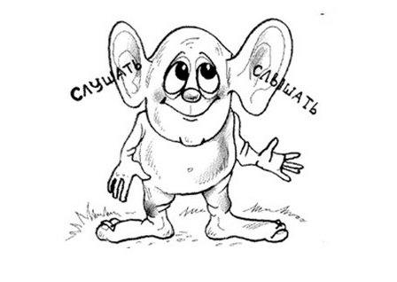
Модель поведения медработника в конфликте с пациентом
Внимательно выслушайте то, что говорит пациент.
За агрессией может стоять реальная проблема. Необходимо уловить главную мысль в потоке слов и отделить ее от формы, в которой пациент излагает свою проблему.
Помните, что агрессия направлена не на Вас, а на ситуацию, а Вам нужно понять, что это за ситуация.

Slide 25
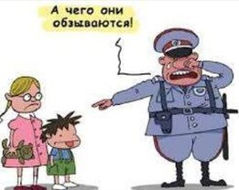
Модель поведения медработника в конфликте с пациентом
Не поддавайтесь на провокации, не отвечайте на грубости и словесные выпады.
Помните, что агрессивный пациент ждет, что Вы вступите в словесную перепалку.
Сохраняйте спокойствие и корректность, только это поможет погасить возникший конфликт и решить возникшую проблему.

Slide 26

Модель поведения медработника в конфликте с пациентом
Обращайтесь к пациенту во время конфликта по имени и отчеству. Большинство прислушивается к звуку своего имени и Вы сможете получить паузу и озвучить свой ответ.

Slide 27

Модель поведения медработника в конфликте с пациентом
Выразите сочувствие и понимание.
Необходимо выразить сожаление по поводу сложившейся ситуации, но без частностей. Не отделяйте себя от учреждения, в котором работаете, либо от коллег, даже если есть их вина.
Например: "Я понимаю Ваши чувства, и это действительно неприятно. Сожалею, что произошло это недоразумение".

Slide 28

Модель поведения медработника в конфликте с пациентом
Согласитесь и принесите извинения.
Если недовольство пациента обоснованно, то лучше сразу с этим согласиться. Если необоснованно, то согласиться с оговоркой сути ситуации без перехода на личности. Мнимое согласие и мнимое признание вины сразу гасит конфликт и позволяет перейти решению вопроса.

Slide 29

Модель поведения медработника в конфликте с пациентом
Возьмите перерыв при необходимости и по возможности.
Если чувствуете, что эмоции переполняют, то временно выйдете из конфликтной ситуации, чтобы прийти в себя. Это надо сделать под благовидным предлогом и ненадолго. "Извините, мне надо проверить информацию по этому вопросу. Я вернусь к Вам, через минуту."

Slide 30

Модель поведения медработника в конфликте с пациентом
Предложите план действий.
После того, как Вы выслушали пациента и поняли, в чём заключается его проблема, изложите свои предложения чётко и недвусмысленно. Будьте абсолютно уверены, что Ваш план осуществим.

Slide 31

Модель поведения медработника в конфликте с пациентом
Заканчивайте своё предложение решения закрытым вопросом:
"Вас устраивает такой вариант?" Это создаёт иллюзию выбора, при котором пациенту ничего не остаётся, как подтвердить Ваш вариант.

Slide 32

Информирование о задержке медицинской помощи
Есть разница между ожиданием и незнанием, почему Вы ждете.

Slide 33
Последовательность действий медработника:
Приветствие (если требует ситуация).
Представиться (назвать должность, фамилию, имя и отчество) (если требует ситуация).
Понятно, спокойно и аргументированно объяснить причину задержки.
Назвать ориентировочные сроки оказания медицинской помощи (медицинской услуги). Если есть возможность – предложить альтернативный вариант медицинской помощи (медицинской услуги).
Предложить место ожидания медицинской помощи (медицинской услуги).
Выразить сожаление в связи с доставленными пациенту неудобствами.

Slide 34
Модель поведения при отказе пациенту в просьбе
Основное правило вежливого отказа – никогда не начинать ответ с «нет». Как бы это ни показалось парадоксальным, разговор по поводу отказа с пациентом всегда нужно начинать с «да».
Говоря «да», мы тем самым выражаем ему сочувствие, демонстрируем свое понимание его ситуации.
Примерная первая фраза для формулировки отказа: «Да, я понимаю, что вам было бы удобно, если бы я ….
1

Slide 35
Далее нужно кратко описать свою точку зрения на данную ситуацию, свои правила в отношении подобных случаев.
Например: «Но я придерживаюсь правила никогда не назначать лечение, не видя пациента. Таков мой профессиональный принцип».
2

Slide 36
Затем вы произносите отказ, сформулированный в мягкой форме.
Например: «Поэтому я предпочитаю этого не делать».
Здесь же можно кратко выразить свои чувства, например: «Мне жаль», «Я сожалею».
Важно давать отказ спокойно, твердо, ясно, не оправдываясь, но и не сердясь.
3

Slide 37
Коммуникации медработник-медработник

Slide 38
Коммуникации медработник-медработник
Их стандартизация необходима в критичных ситуациях, когда от правильности переданной информации зависит результат лечения. А иногда – жизнь человека
Примеры:
вербальное назначение лекарственных средств в экстренной ситуации
передача информации между дежурными врачами
передача информации дежурной медсестрой дежурному врачу при ухудшении состояния пациента

Slide 39
Вербальное назначение лекарственных средств
Только в экстренных ситуациях!

Slide 40
Врач назначает лекарство: указывает фамилию, имя и отчество пациента, номер палаты, наименование препарата, дозировку и путь введения.
Медсестра дозирует или набирает препарат, в палате или процедурном кабинете производит идентификацию личности пациента, осуществляет назначение.
Медсестра докладывает врачу о выполненном назначении. Врач оценивает эффективность процедуры, наличие побочных эффектов и осложнений.
Медсестра – повторяет фамилию, имя и отчество пациента, номер палаты, наименование препарата, дозировку и путь введения.
Врач оформляет назначение в истории болезни. Медсестра переносит назначение в процедурный лист и оформляет отметку о его выполнении.

Slide 41
Доклад дежурной медсестры дежурному врачу по телефону
Последовательность действий

Slide 42
Дежурной медсестре по телефону необходимо назвать:
  Отделение
  Пост
  Фамилию звонящей медсестры
  Фамилию, имя, отчество и номер палаты пациента
  Диагноз пациента по данным истории болезни
  Дату поступления пациента
  Сообщить, что произошло
  Выслушать и повторить назначение
  Выполнить назначение
  Отчитаться об исполнении назначения
  В зависимости от распоряжений дежурного врача, оценить эффективность проведенного назначения.

Slide 43
Врач:
производит назначение
организует оценку эффективности назначения (лично или дежурной медсестрой)
заносит данные о проведенном назначении в историю болезни

Slide 44
Спасибо за внимание!

